Slide 1
TVT- koulutus
Katri-Anna Kokkonen
Aliisa Salminen

Slide 2
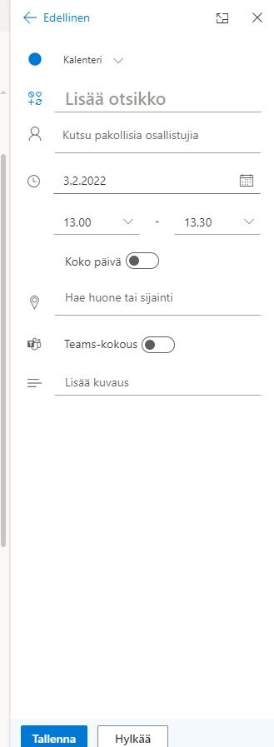
Kalenterikutsun tekeminen
1. Paina kalenterin kuvaa
2. Paina lisää uusi tapahtuma
3. Syötä tapahtuman tiedot
4. Paina tallenna.
HUOMIOITAVAA!
Jos laitat TEAMS-kokous täpän päälle, jakaa kalenteri automaattisesti
osallistujalle linkin, josta voi liittyä kokoukseen.

Slide 3
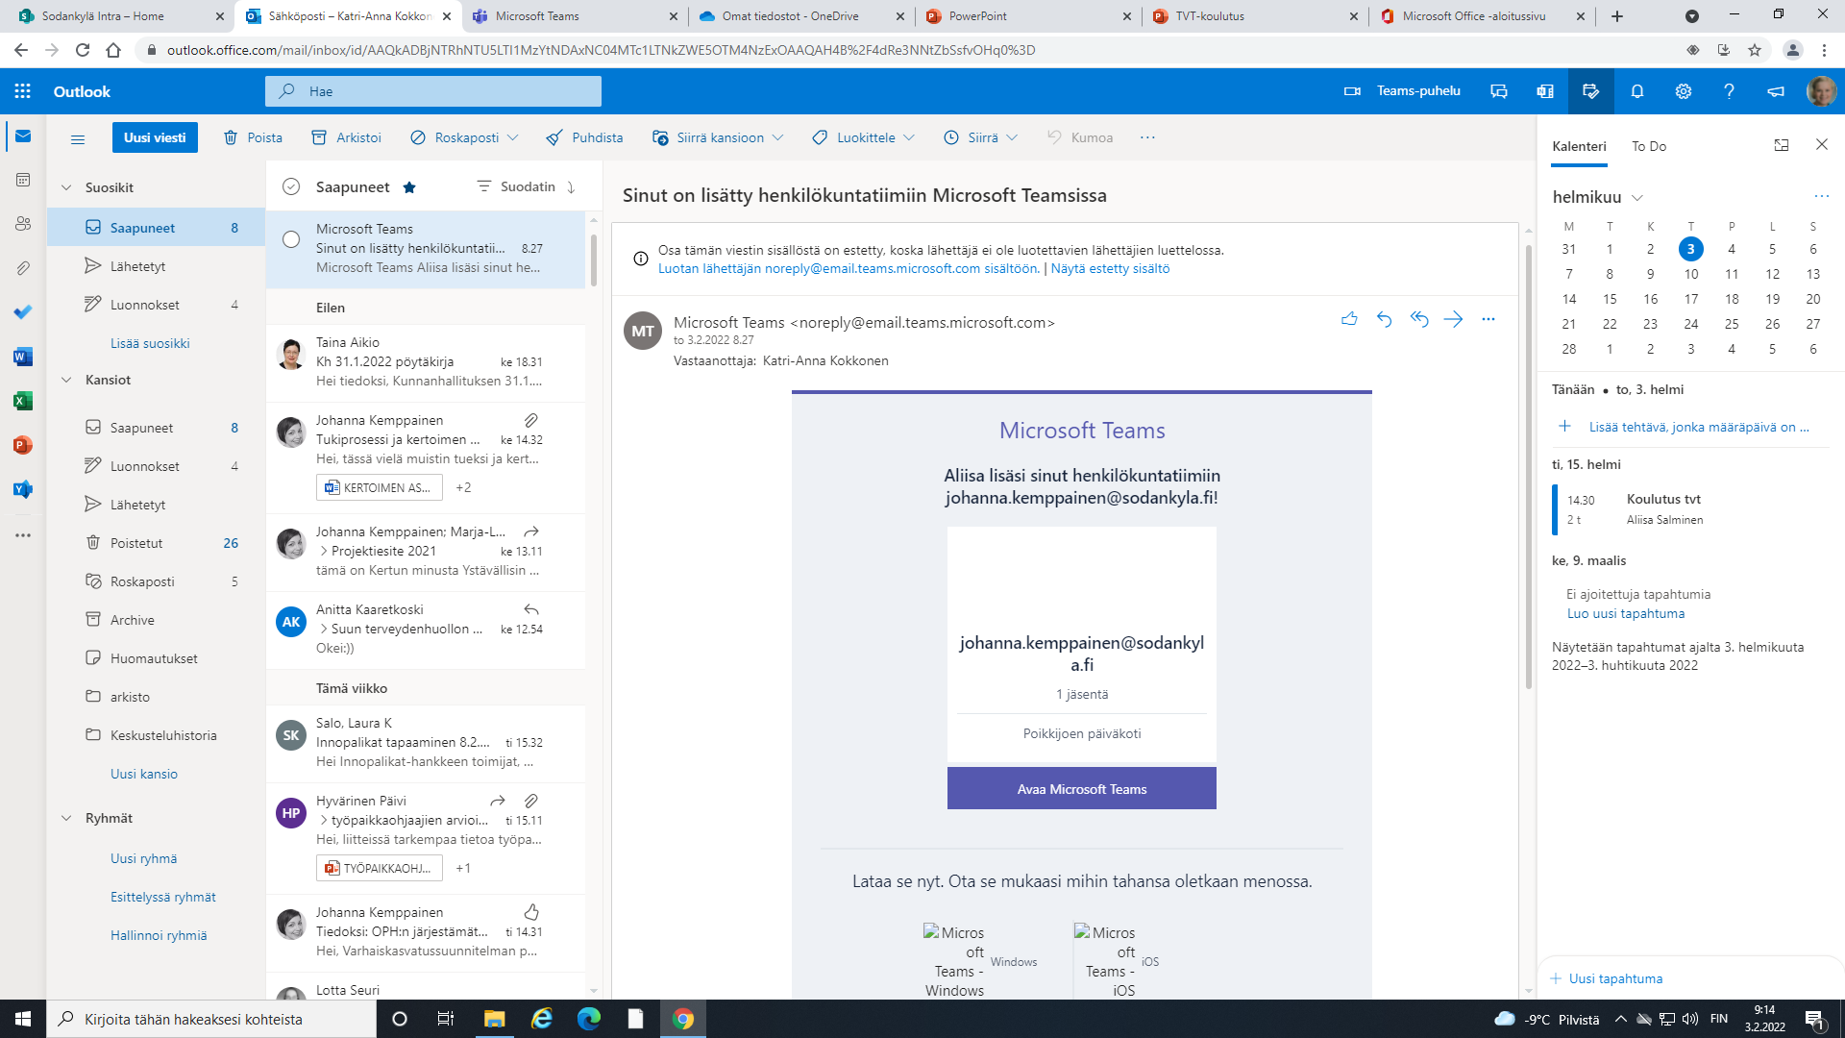
Kalenterikutsuihin ilmoittautuminen
Napauttamalla yläpalkissa olevaa kalenteria, löydät kalenterikutsut.
Ilmoittaudu napauttamalla: kyllä, ei tai ehkä.
Sen jälkeen sähköposti "katoaa".
Löydät koulutuksen tiedot yms. Sen jälkeen kalenteristasi.
Kellosta näet esim. Viestien peukutukset.

Slide 4
Kalenterinäkymä TEAMSissä
Tuolta voi vaihtaa näkyvää viikkoa.
TEAMSissä kalenteri löytyy vasemmassa palkissa. Samat tapahtumat ovat sähköpostin ja TEAMSin kalenterissa. Tässä TEAMSin näkymä.

Slide 5
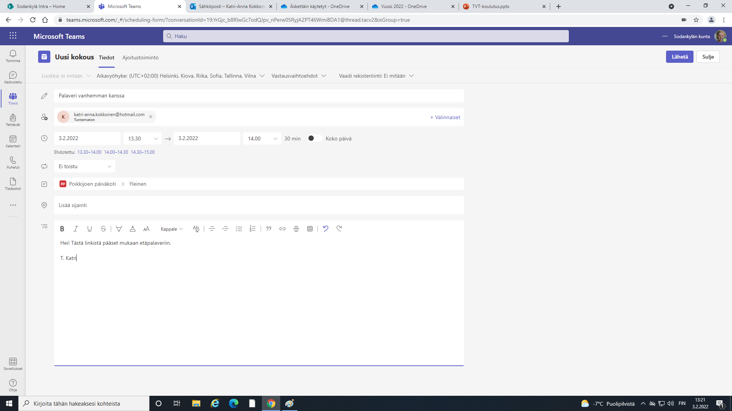
TEAMS-videopalaverin tekeminen kunnan työntekijöille ja "ulkopuoliselle" esim. vanhemmalle
1. Valitse kalenteri.
2. Valitse uusi kokous ja ajoita kokous.
3. Täytä kokouksen tiedot ja lisää henkilö kohtaan työntekijän nimi tai vanhemman/terapeutin tms. Sähköpostiosoite
4. Paina lähetä.
Huomioitavaa:
Kutsuttu saa kutsun ja linkin sähköpostiin.
Puhelimelta/tabletilta
käytettäessä pitää asentaa TEAMS-sovellus puhelimeen.

Slide 6
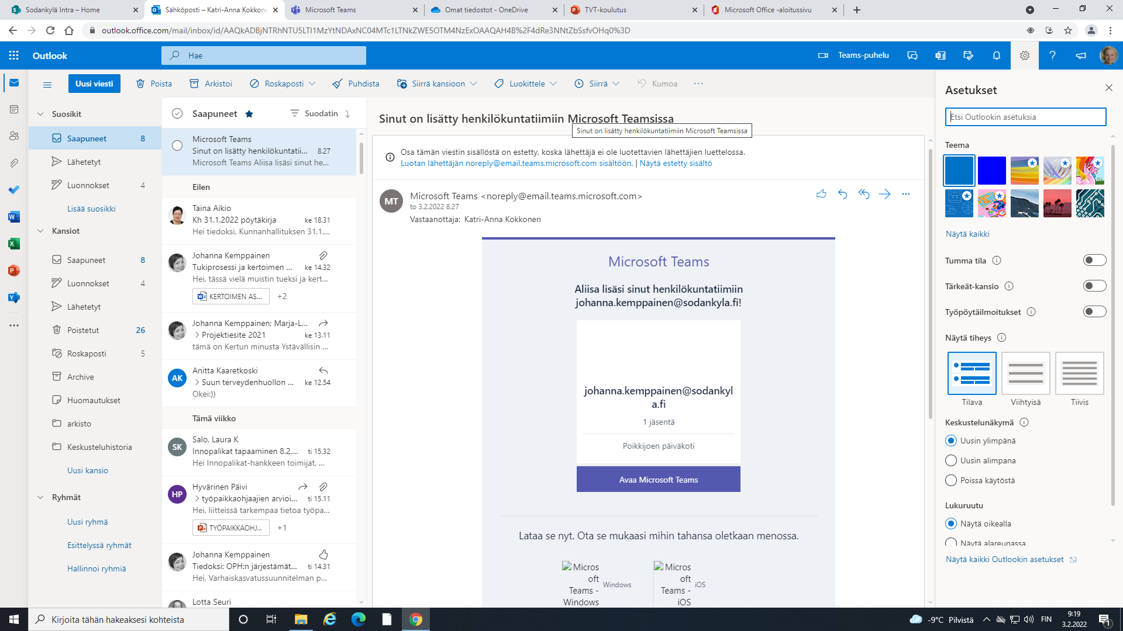
Sähköpostin asetukset löytyvät täältä. Voit lisätä sieltä esim. Allekirjoituksen, poissaoloilmoituksen jne.
Täältä löytyy enemmän asetuksia.

Slide 7
1. Kirjaudu sähköpostiin koneelta.
2. Paina vasemman yläkulman pienistä neliöistä.
3. Sinulle avautuu sivuun uusi valintapalkki.

Slide 8
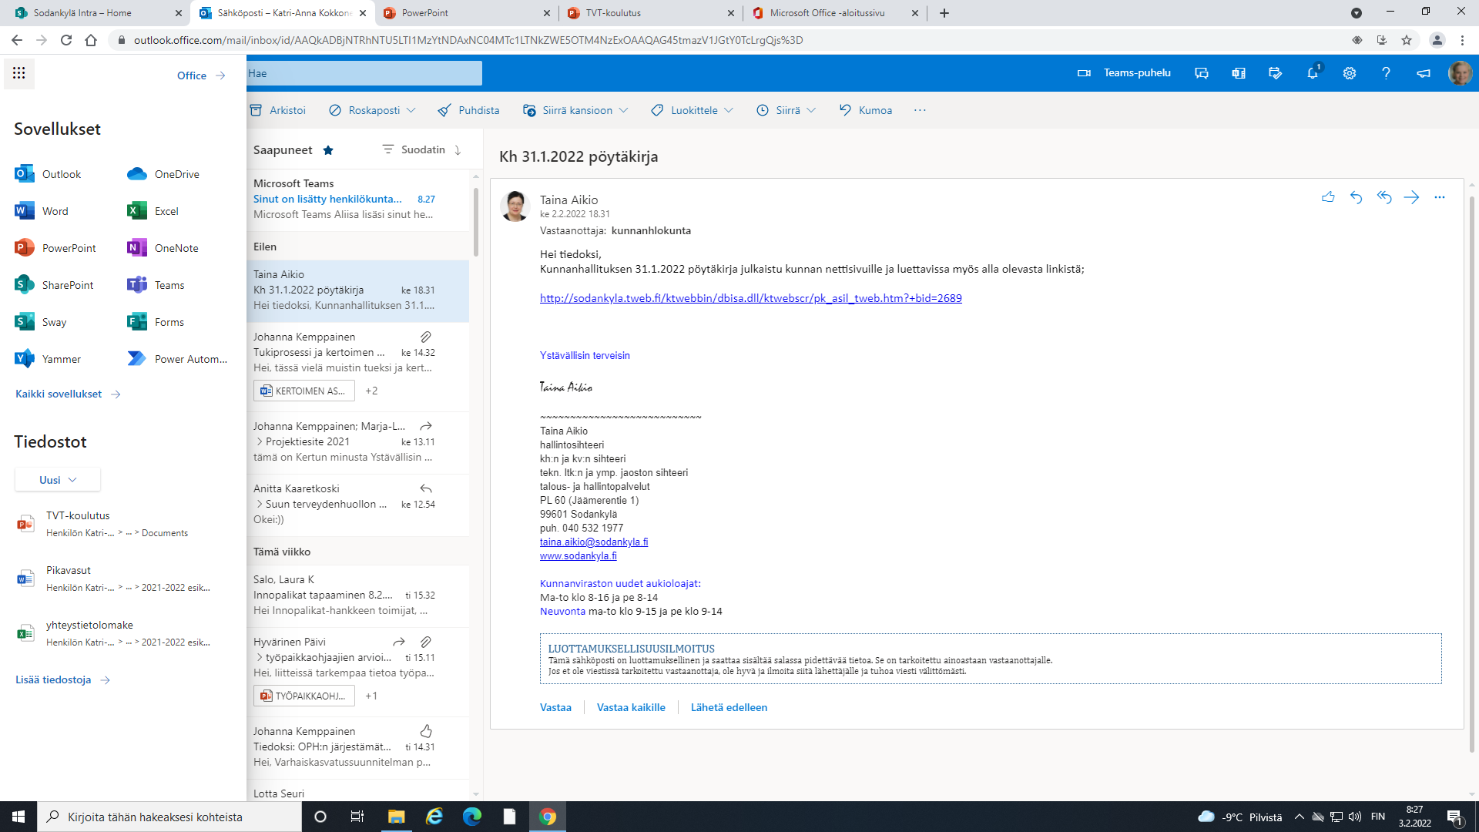
Sivuun aukeaa valintaruutu, mistä voit valita haluamasi toiminnot.
Tämän valikon kautta tehdyt työt tallentuvat automaattisesti OneDriveen eli pilvipalvelimelle.
Alla sovelluksia, joita käytämme varhaiskasvatuksessa:
1. Outlook = sähköposti
2. Wordilla pääset kirjoittamaan/ muokkaamaan tekstiä.
3. PowerPoint, pääset tekemään diaesityksiä (tämä on tehty PowerPointilla).
4. OneDrive on pilvitallennuspalvelin eli niin kuin muistitikku, mutta se toimii netissä ja on aina mukana. Löytyy aina, kun kirjaudut Office365.
5. TEAMS on jatkossa kanava, johon tulee tärkeät tiedotteet, palaverimuistiot yms.

Slide 9
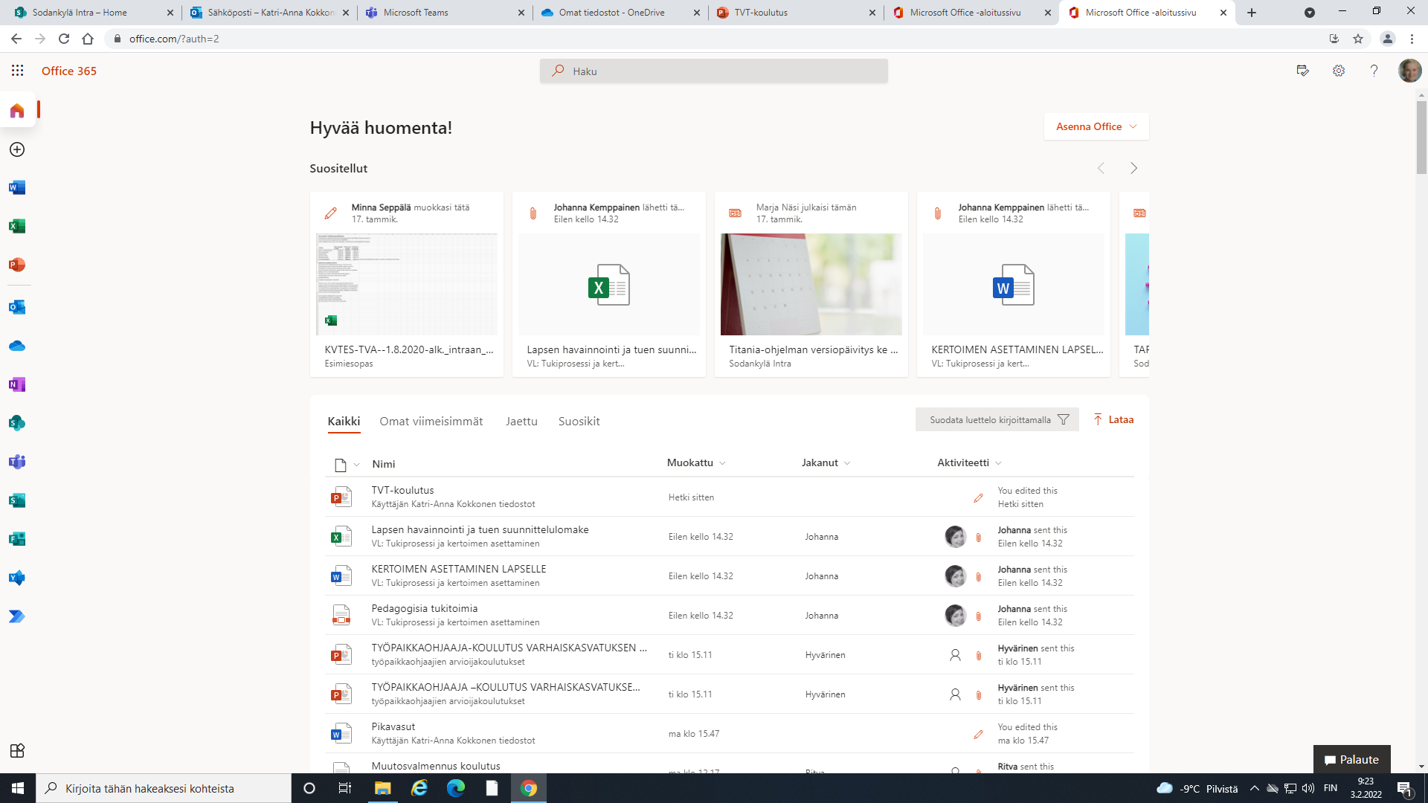
Portal.office.com kautta kirjautuessa näkymä on tämä. Samat toiminnot löytyvät sivupalkista.
Viimeisimmät tiedostot löytyvät tästä alta.

Slide 10
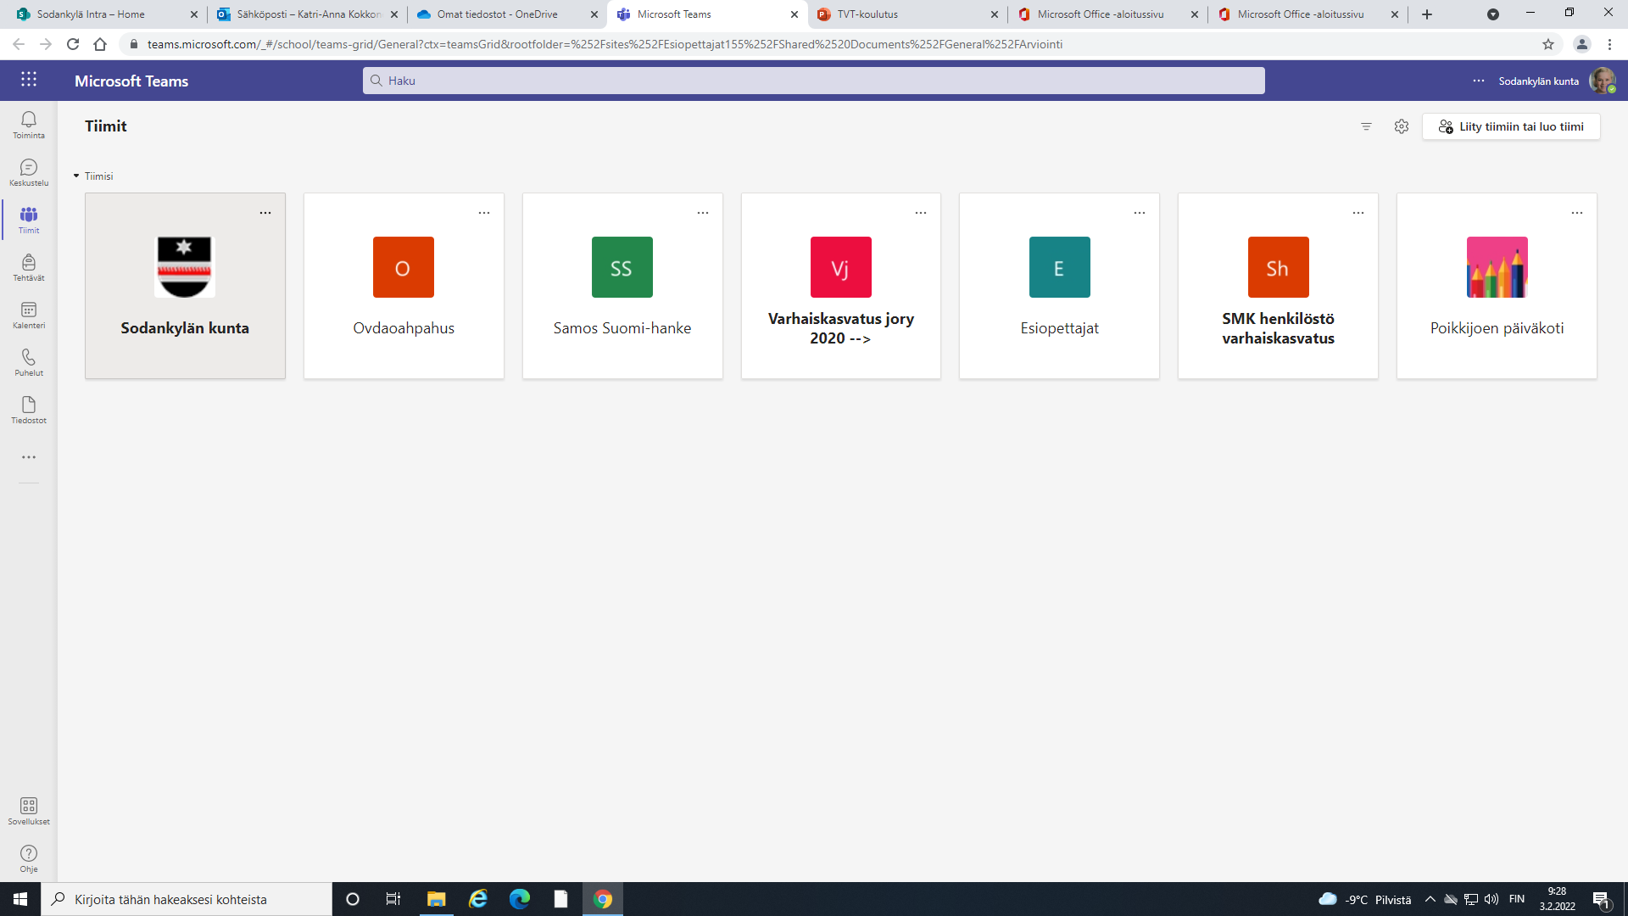
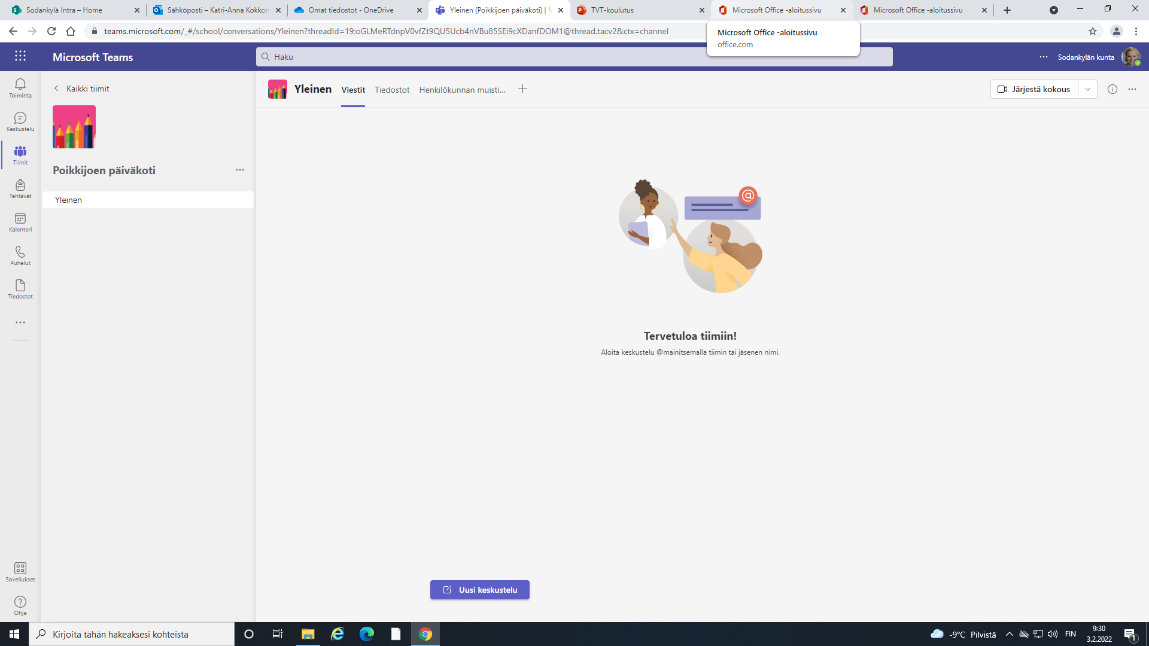
TEHTÄVÄ!
Kirjoita viestikenttään jotain mukavaa. Lähetä vaikka terkkuja tiimille tms. HUOM. Viesti tulee näkymään sinun nimelläsi.
Vain tiimissä olevat henkilöt näkevät tiimin sisällön. Eli päiväkodin henkilöstö.
1. Valitse TEAMSistä tiimit
2. Valitse Poikkijoen Päiväkoti
3. Sinulle aukeaa päiväkodin keskustelusivu, jonne voi kirjoittaa jotain ja kaikki tiimissä olevat jäsenet näkevät sen.
Täältä yläpalkista voit valita toimintoja tiimin sisällä.
1. Viestit on keskustelusivu.
2. Tiedostoista löytyy esim. Lomatoiveet, muistiot yms.

Slide 11
TEHTÄVÄ
Avaa TEAMSistä tiedostot
Etsi Asiakirja.doc.
Kirjoita asiakirjaan oma lomatoive
Toive tallentuu automaattisesti
Pois pääset painamalla vasemmassa sivupalkissa olevaa tiimi kuvaketta.

Slide 12
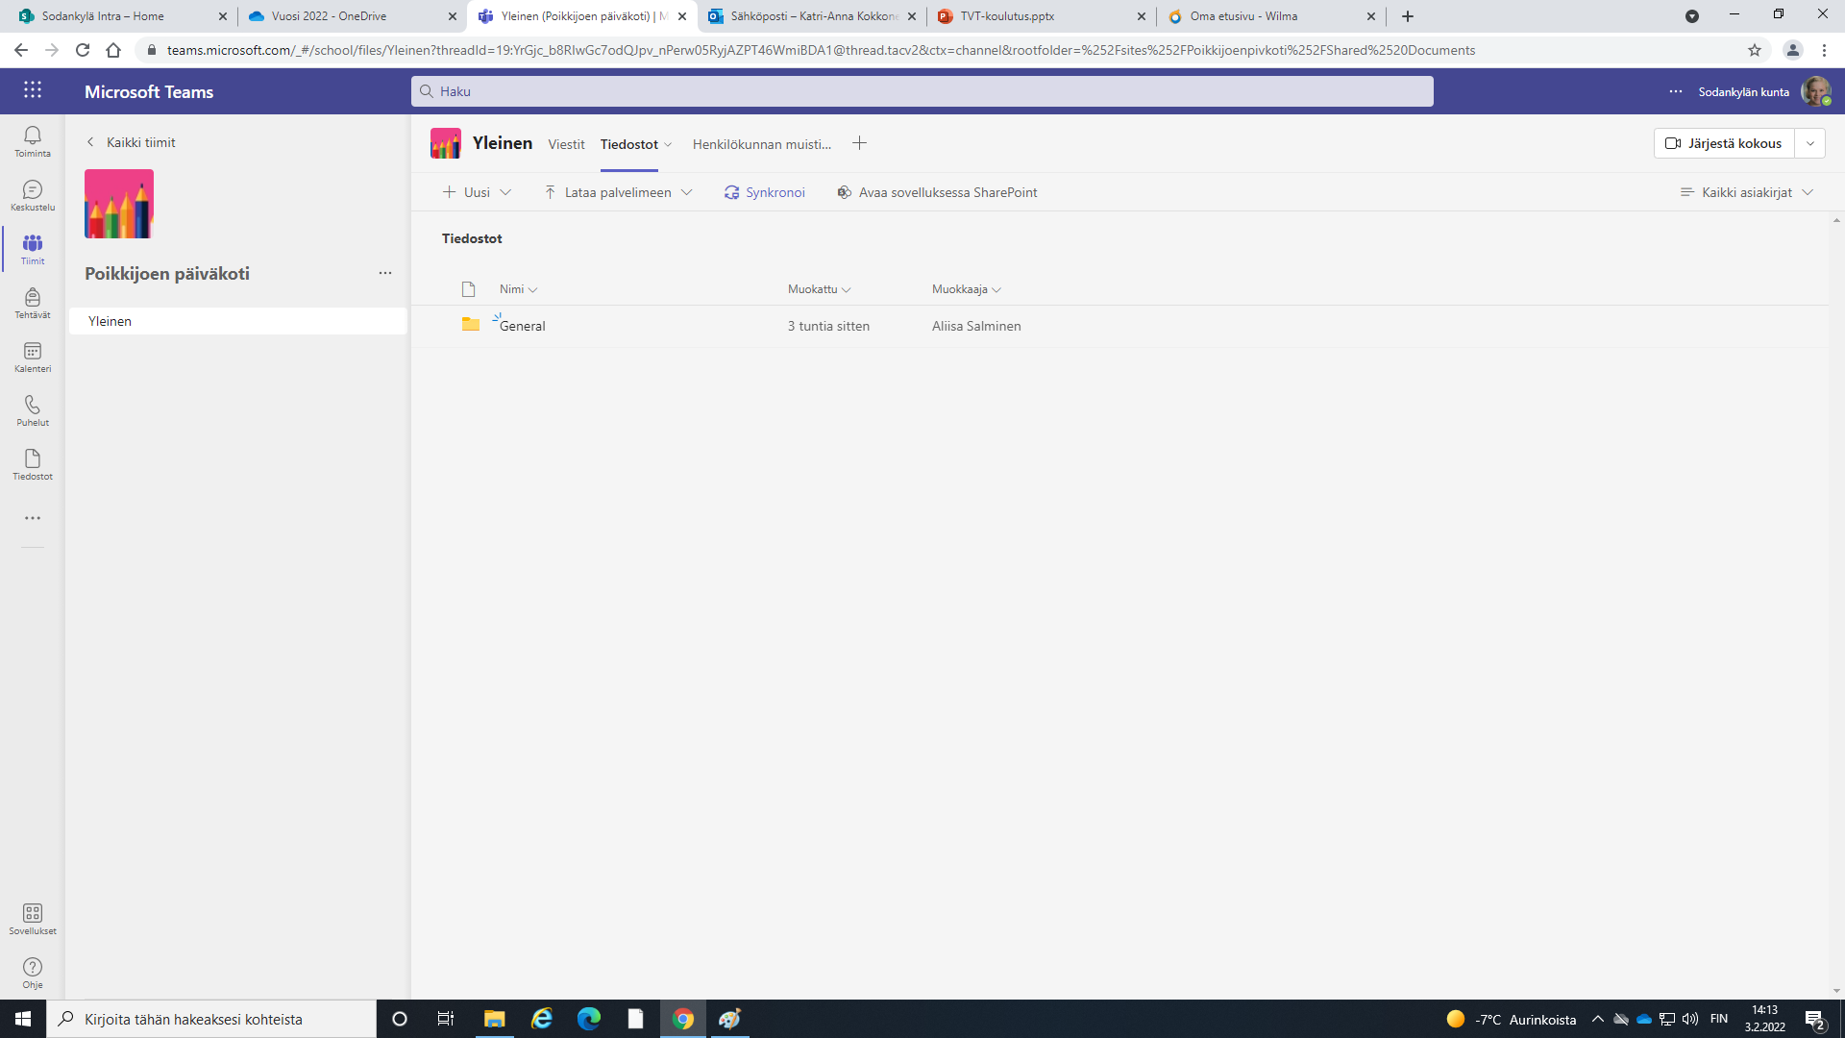
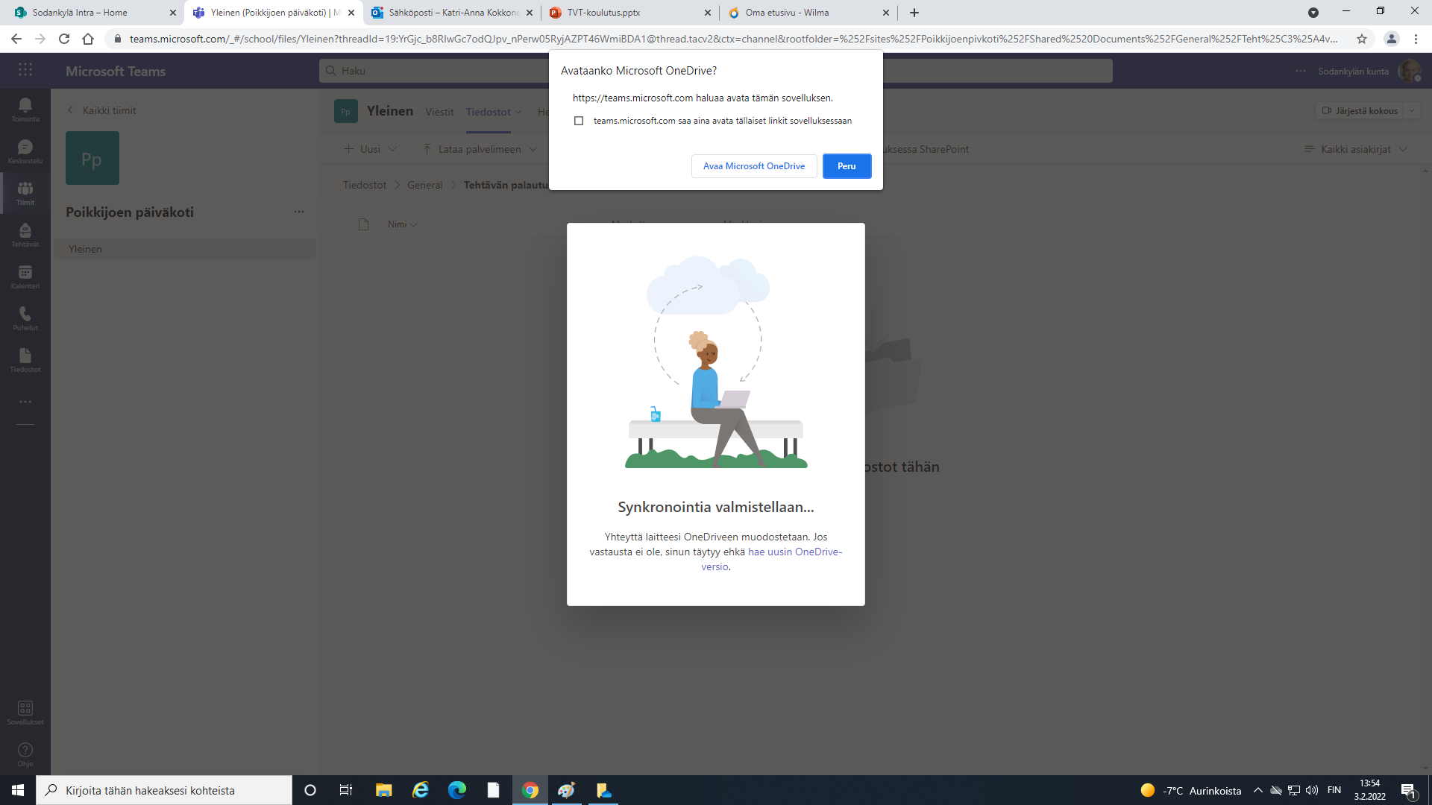
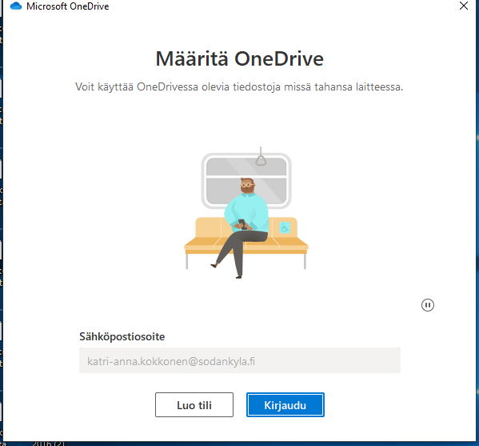
OneDriven synkronointi (tehdään vain ensimmäisellä kerralla uudessa tiimissä)
Ennen kuin voit lisätä OneDrivesta tiedostoja, synkronoi oma OneDrive TEAMSin kanssa.
1. Avaa tämä näkymä, missä näkyy vain General kansio.
2. Paina synkronoi
3. Määritä oma OneDrive ohjeiden mukaan.
Lisää teksti napsauttamalla
TEHTÄVÄ! Synkronoi oma OneDrive!

Slide 13
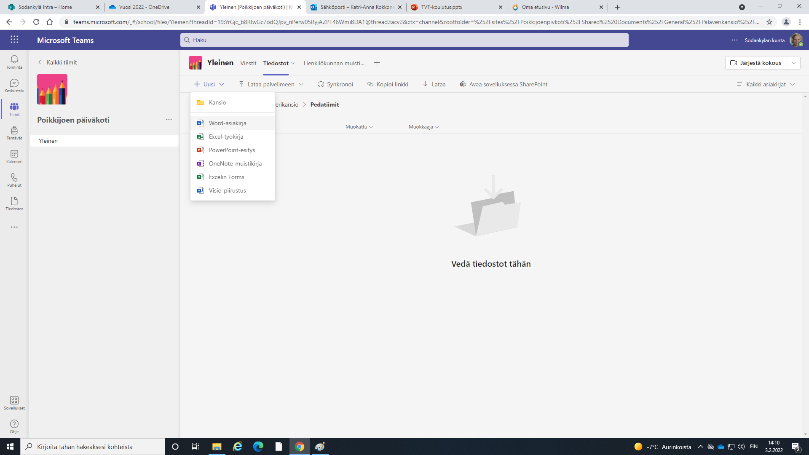
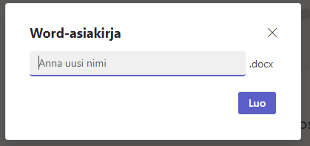
Palaverimuistion tekeminen TEAMSiin

Slide 14
OneDrive
OneDriven kautta kannattaa käyttää Word, Exel, PowerPoint yms.

Slide 15
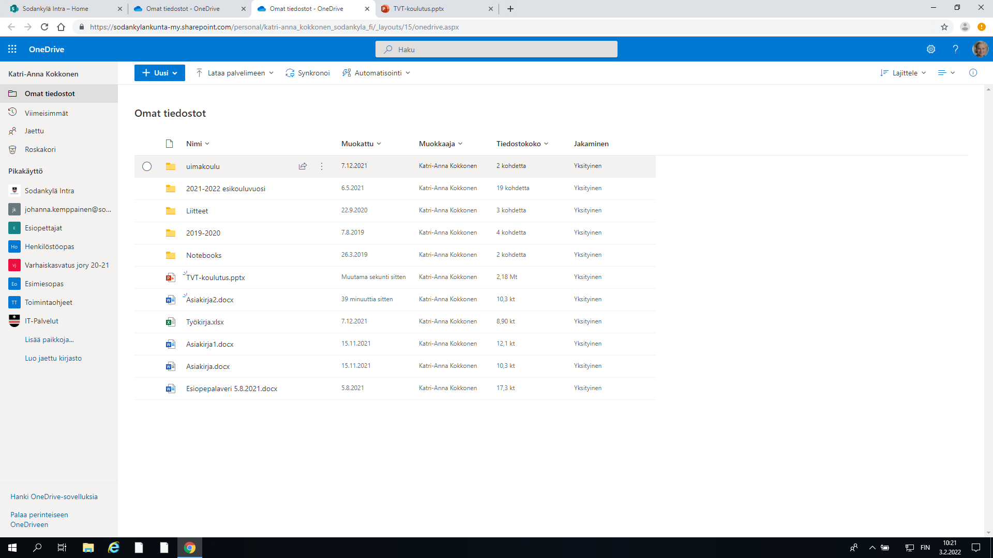
OneDrivessa avautuu tällainen näkymä.
Voit itse tehdä uusia kansioita ja luoda uusia asiakirjoja.
Mikäli haluat luoda kansion sisälle esim. Uuden Wordin, avaa ensin kansio ja sen jälkeen uusi -> Word.

Slide 16
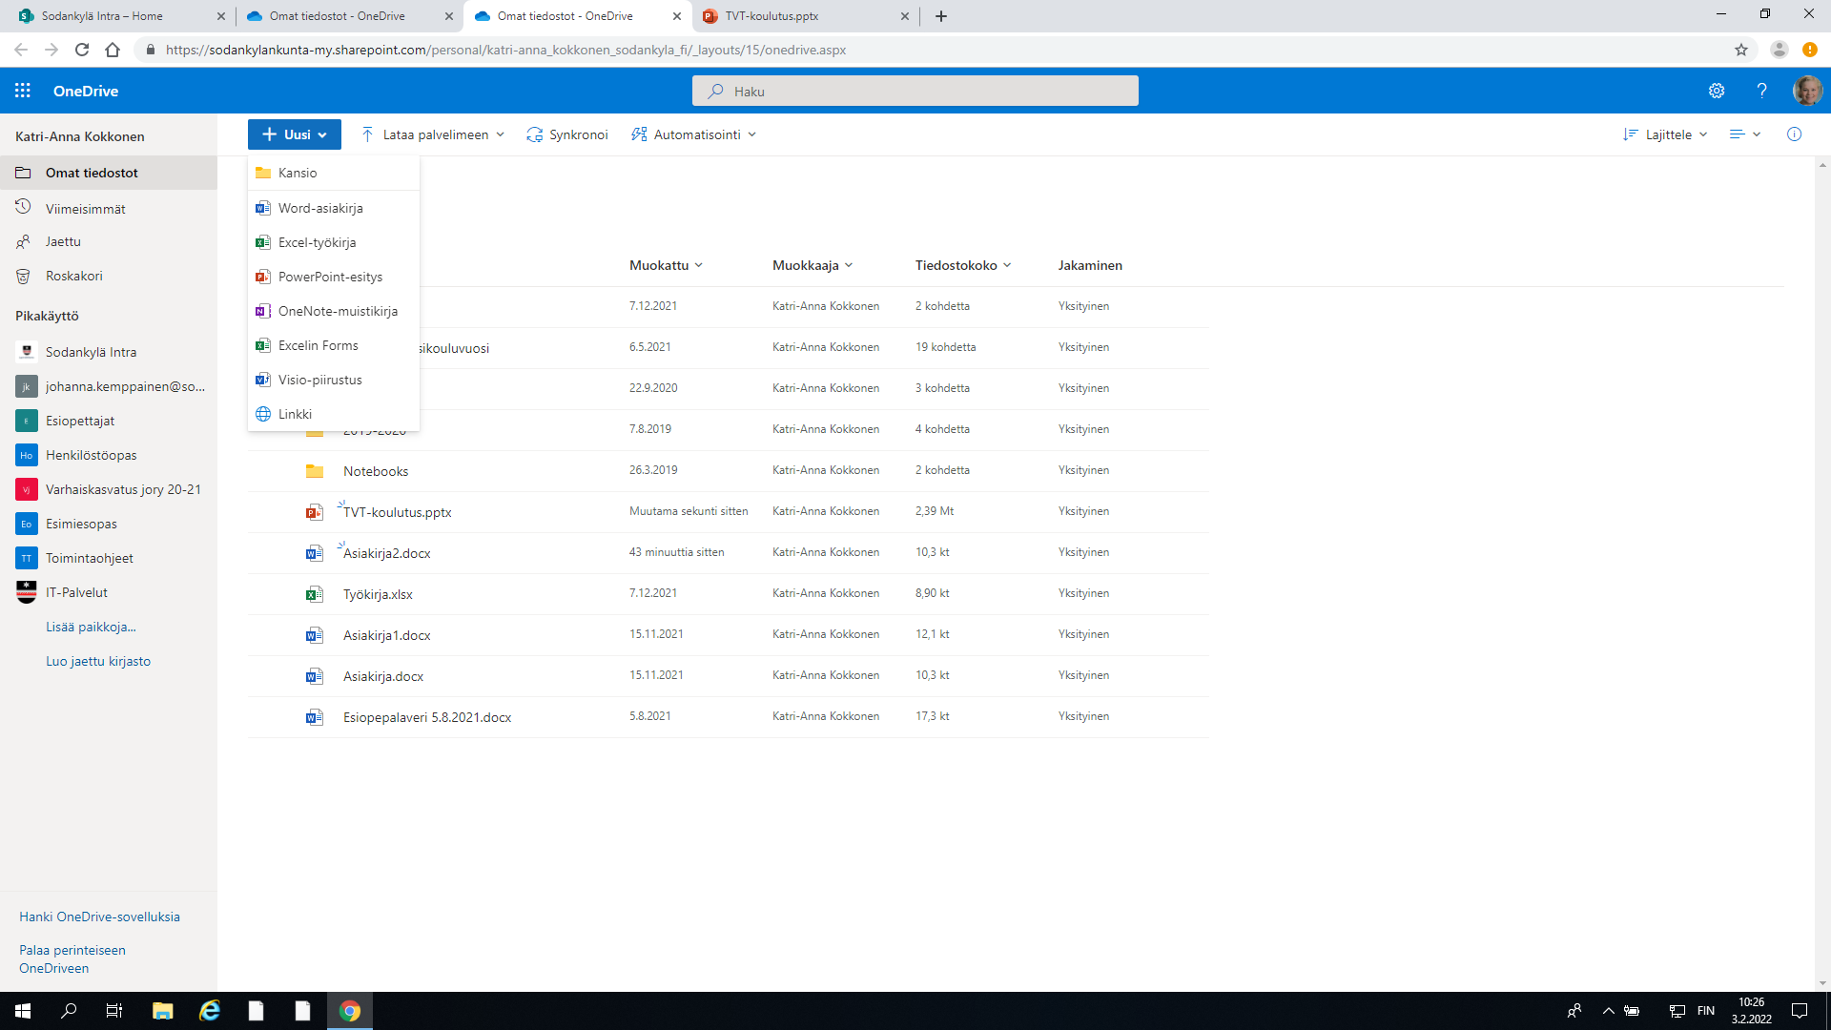
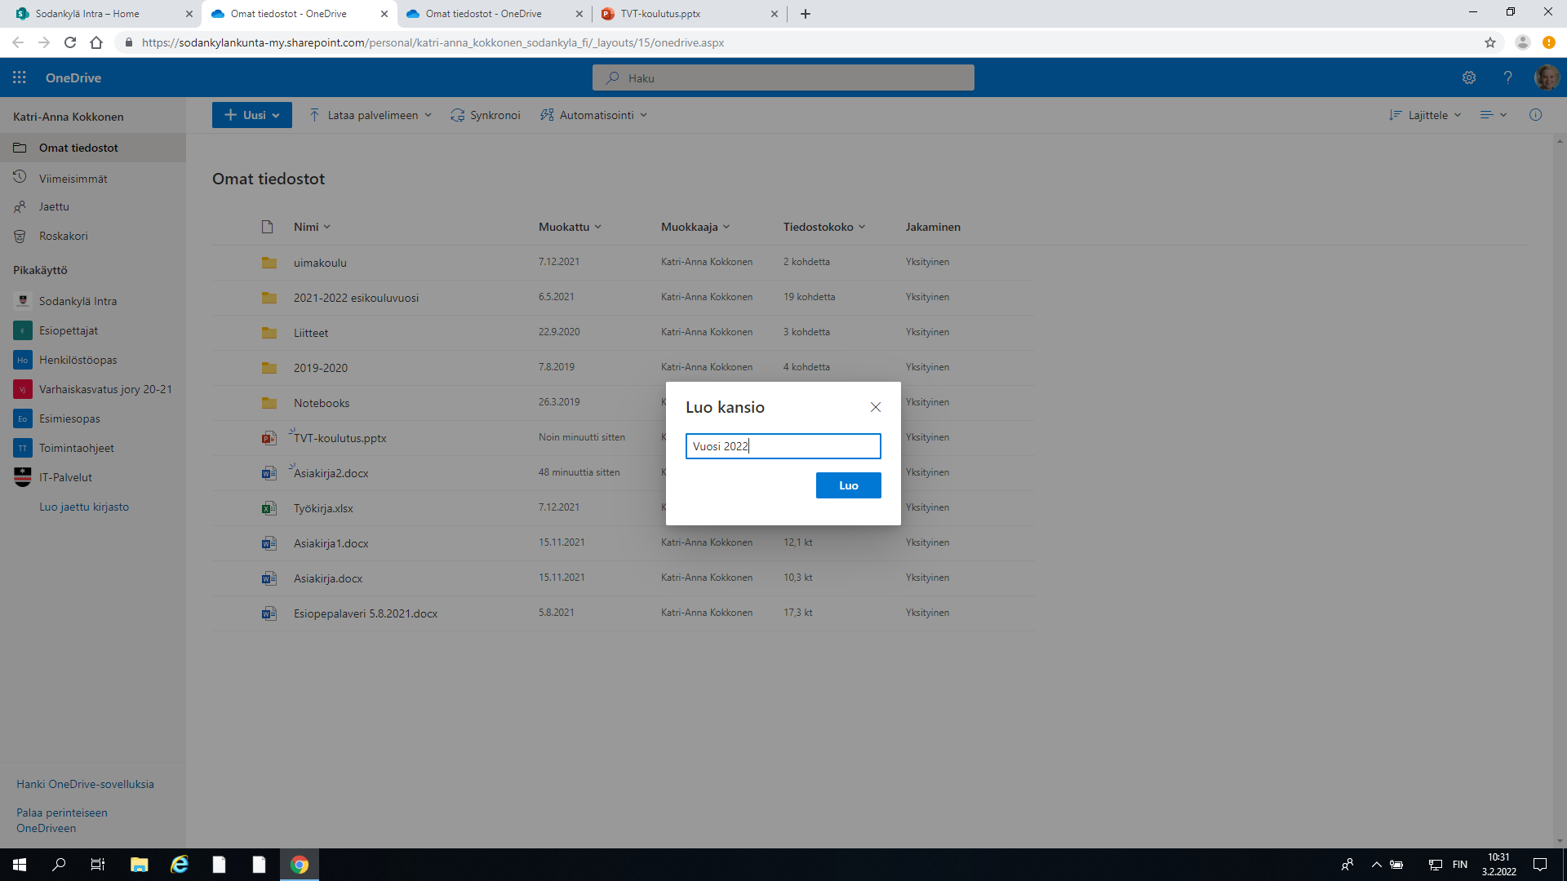
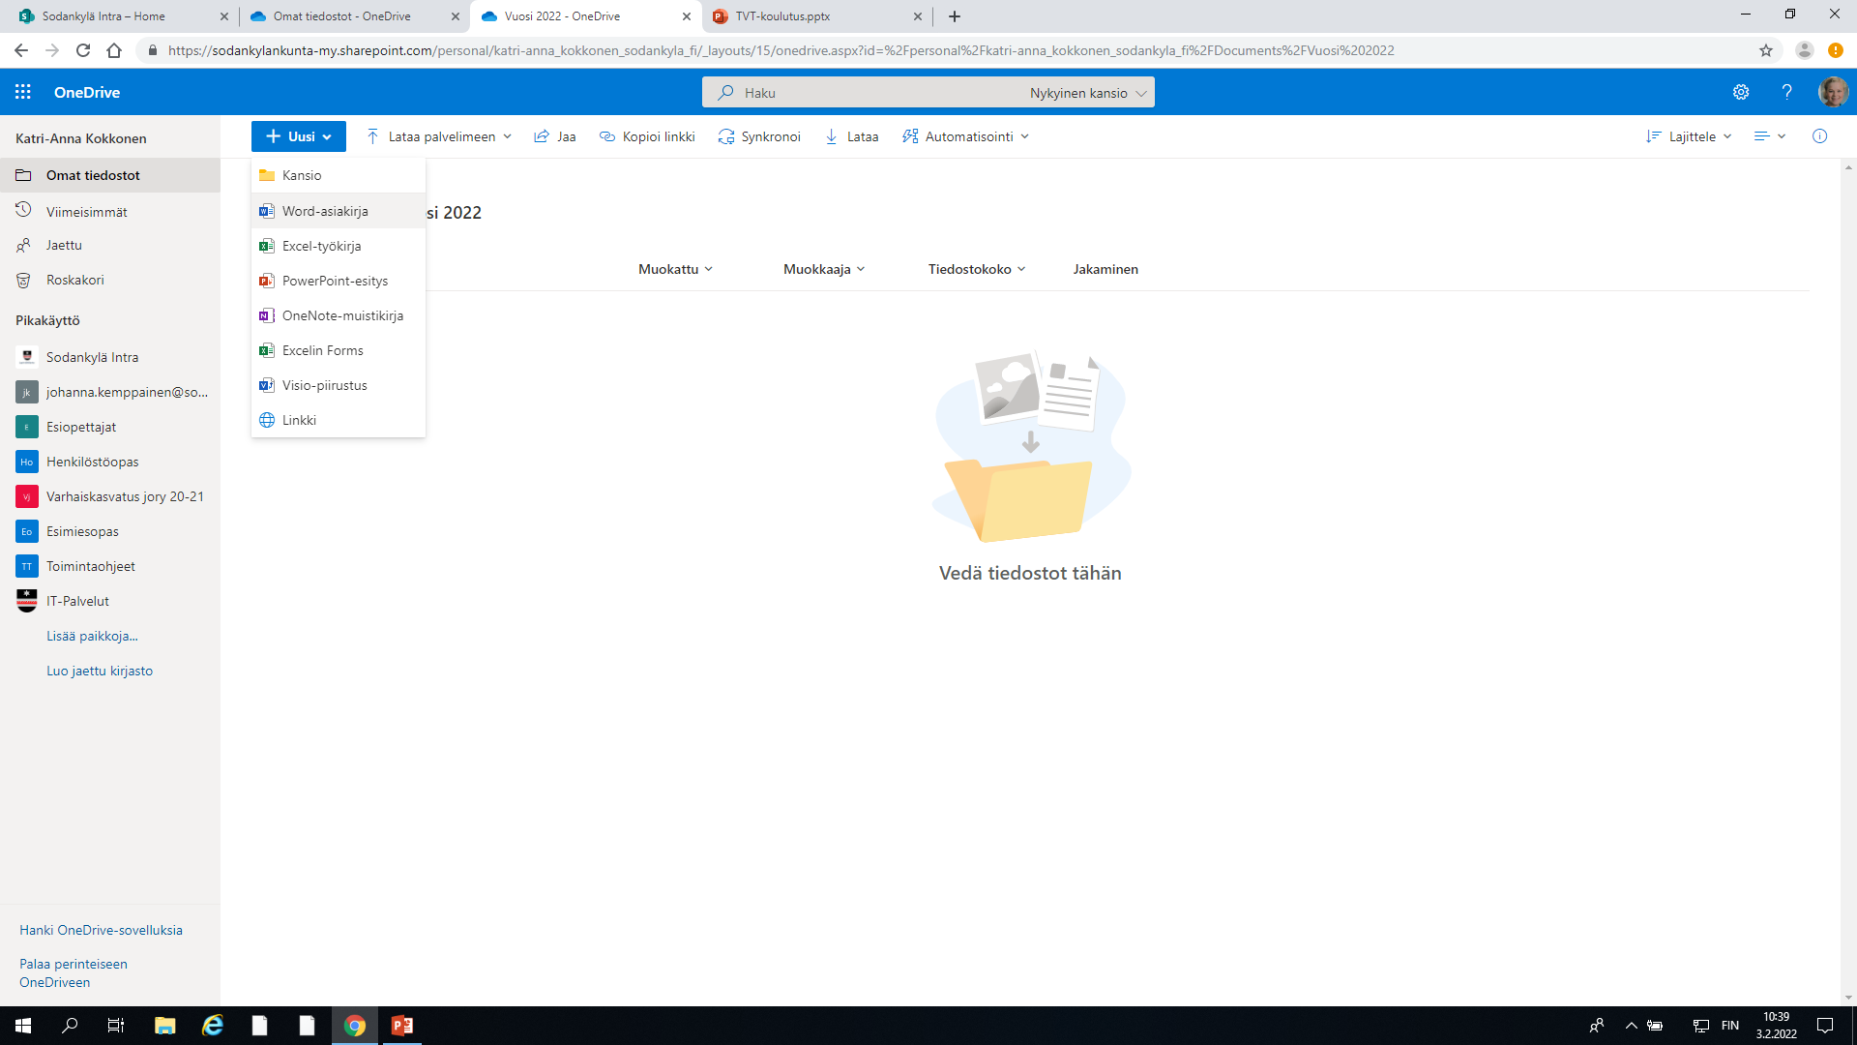
TEHTÄVÄ!
1. Luo uusi kansio omaan OneDriveen. Paina UUSI ja valitse kansio. Nimeä se esim. Vuosi 2022.
2. Luo kansioosi Uusi Word asiakirja.
1.
2.

Slide 17
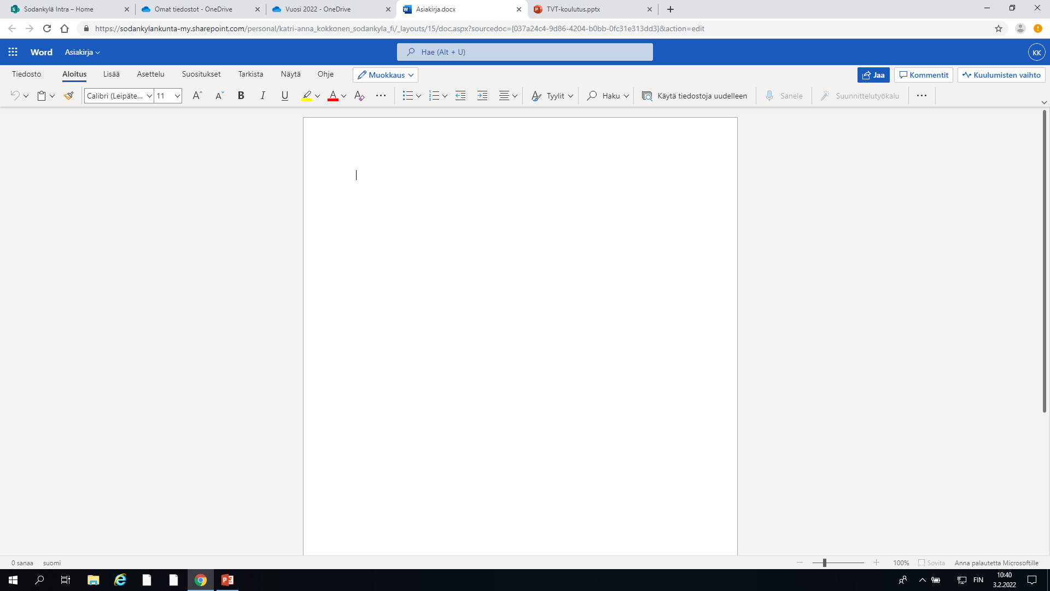
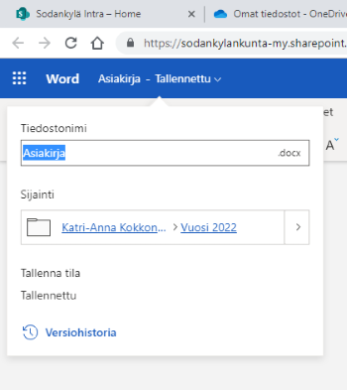
TEHTÄVÄ!
1. Muuta Asiakirjan nimi, painamalla yläpalkista kerran asiakirjan päältä.
Nimeä omalla nimelläsi.
2. Kirjoita Wordiin terveisiä tiimikavereillesi. Halutessasi voit kokeilla eri väristä fonttia, kokeilla vaihtaa fontin kokoa yms.
3. Lisää Wordiin tekstiä ja kuva netistä.
Sinulle aukeaa Word tiedosto, johon voit kirjoittaa asioita.
Asiakirja tallentuu automaattisesti koko ajan OneDriveen.
Kuvien/ tekstin kopioiminen netistä kaksi vaihtoehtoa:
1. Maalaa teksti (eli paina hiiren vasen näppäin pohjaan ja liikuta hiirtä, teksti muuttaa väriä) tai vie hiiri kuvan päälle. Paina hiiren oikeaa näppäintä ja paina kopioi. Mene Wordiin paina hiiren oikeaa näppäintä, paina liitä.
2. Pikanäppäinten käyttö: maalaa teksti/vie hiiri kuvan päälle. Paina Ctrl ja C (kopioi), mene Wordiin, paina Ctrl ja V. (Paina näppäimet yhtä aikaa pohjaan.)
Muita pikanäppäimiä: Crtl ja A valitsee kaiken tekstin asiakirjasta. Ctrl ja X leikkaa tekstin.

Slide 18
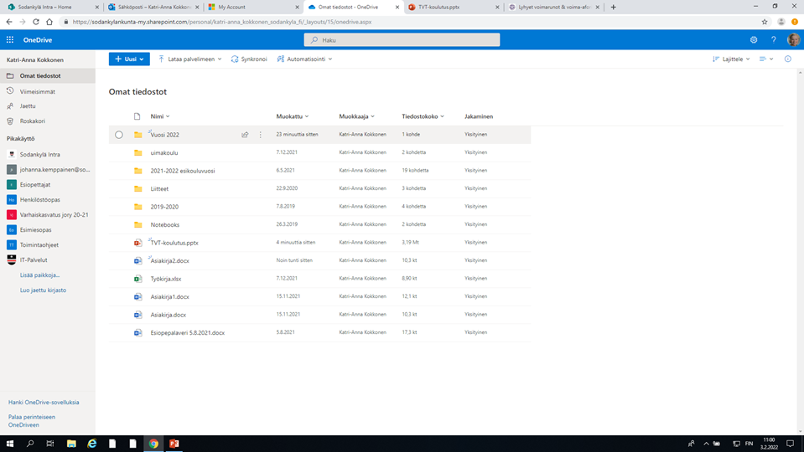
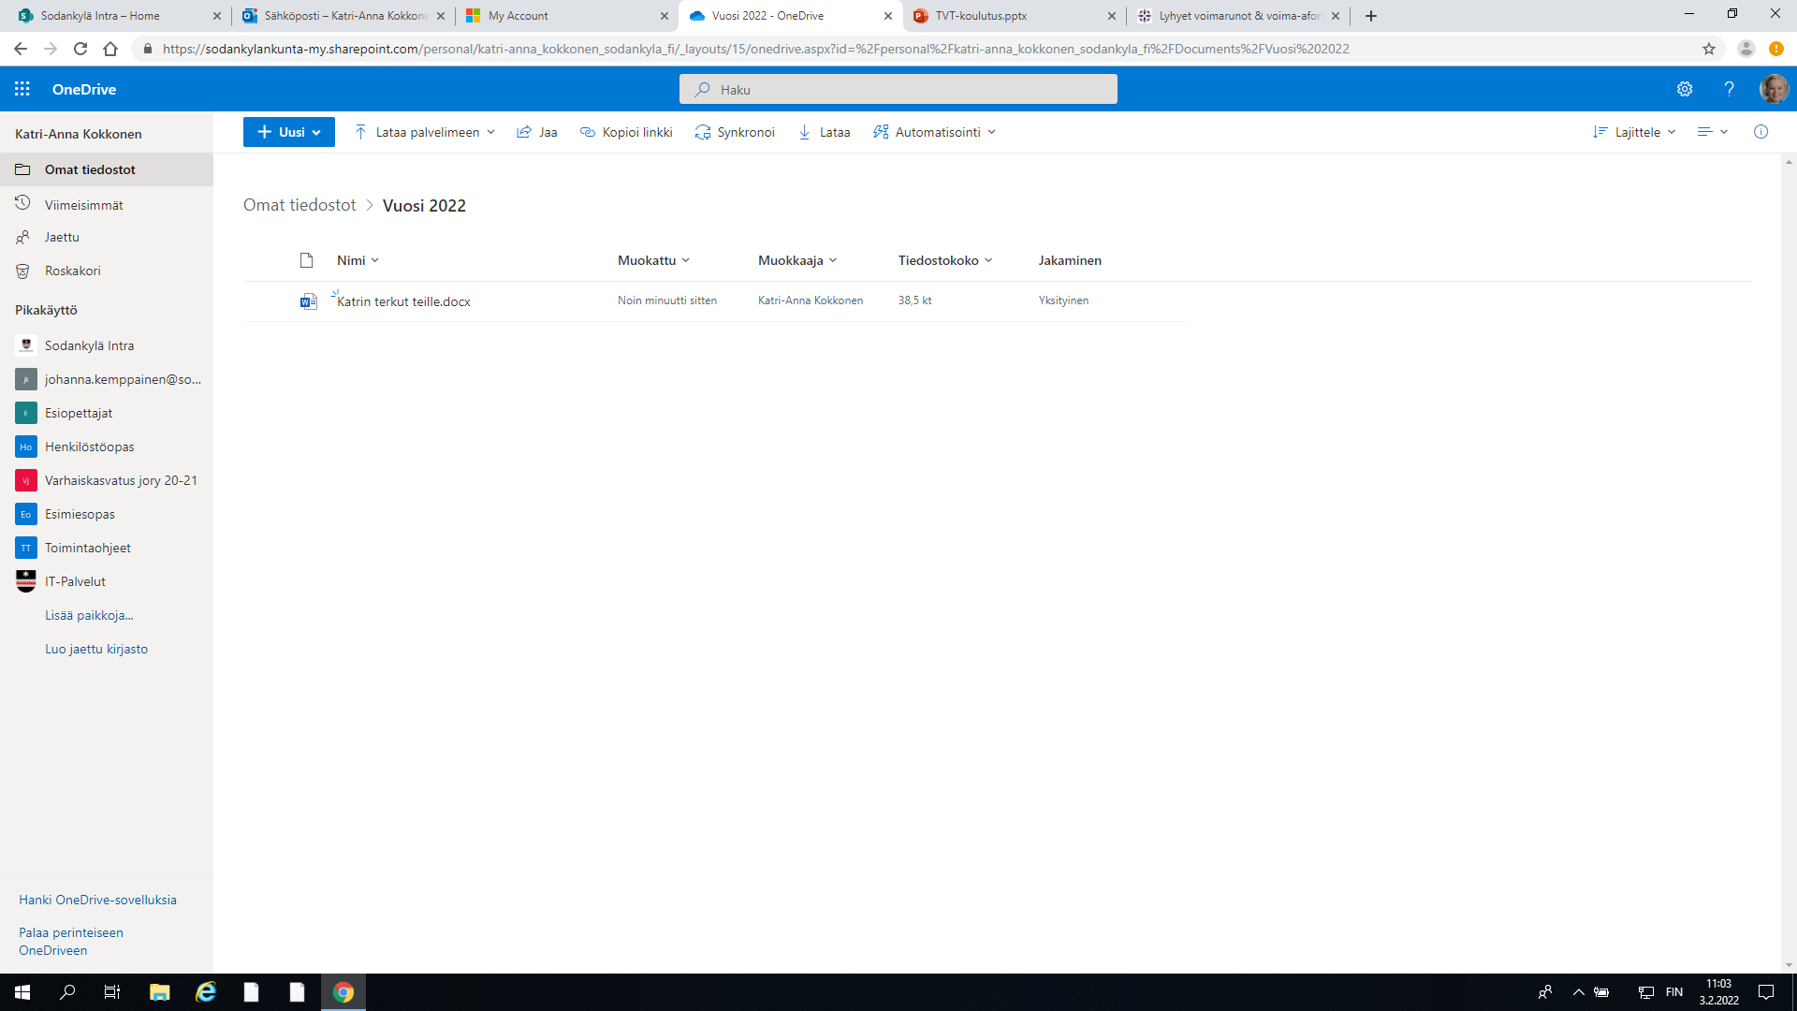
Työsi löytyy nyt täältä kansiosta.
Painamalla ylhäältä Omat tiedostot, pääset takaisin etusivulle.
Painamalla asiakirjasi nimeä, aukeaa tekemäsi Word tiedosto.

Slide 19
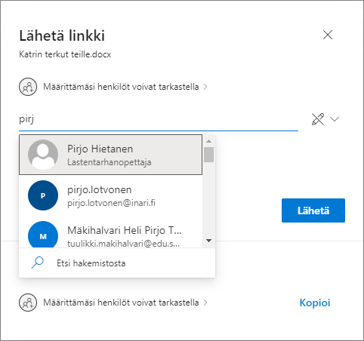
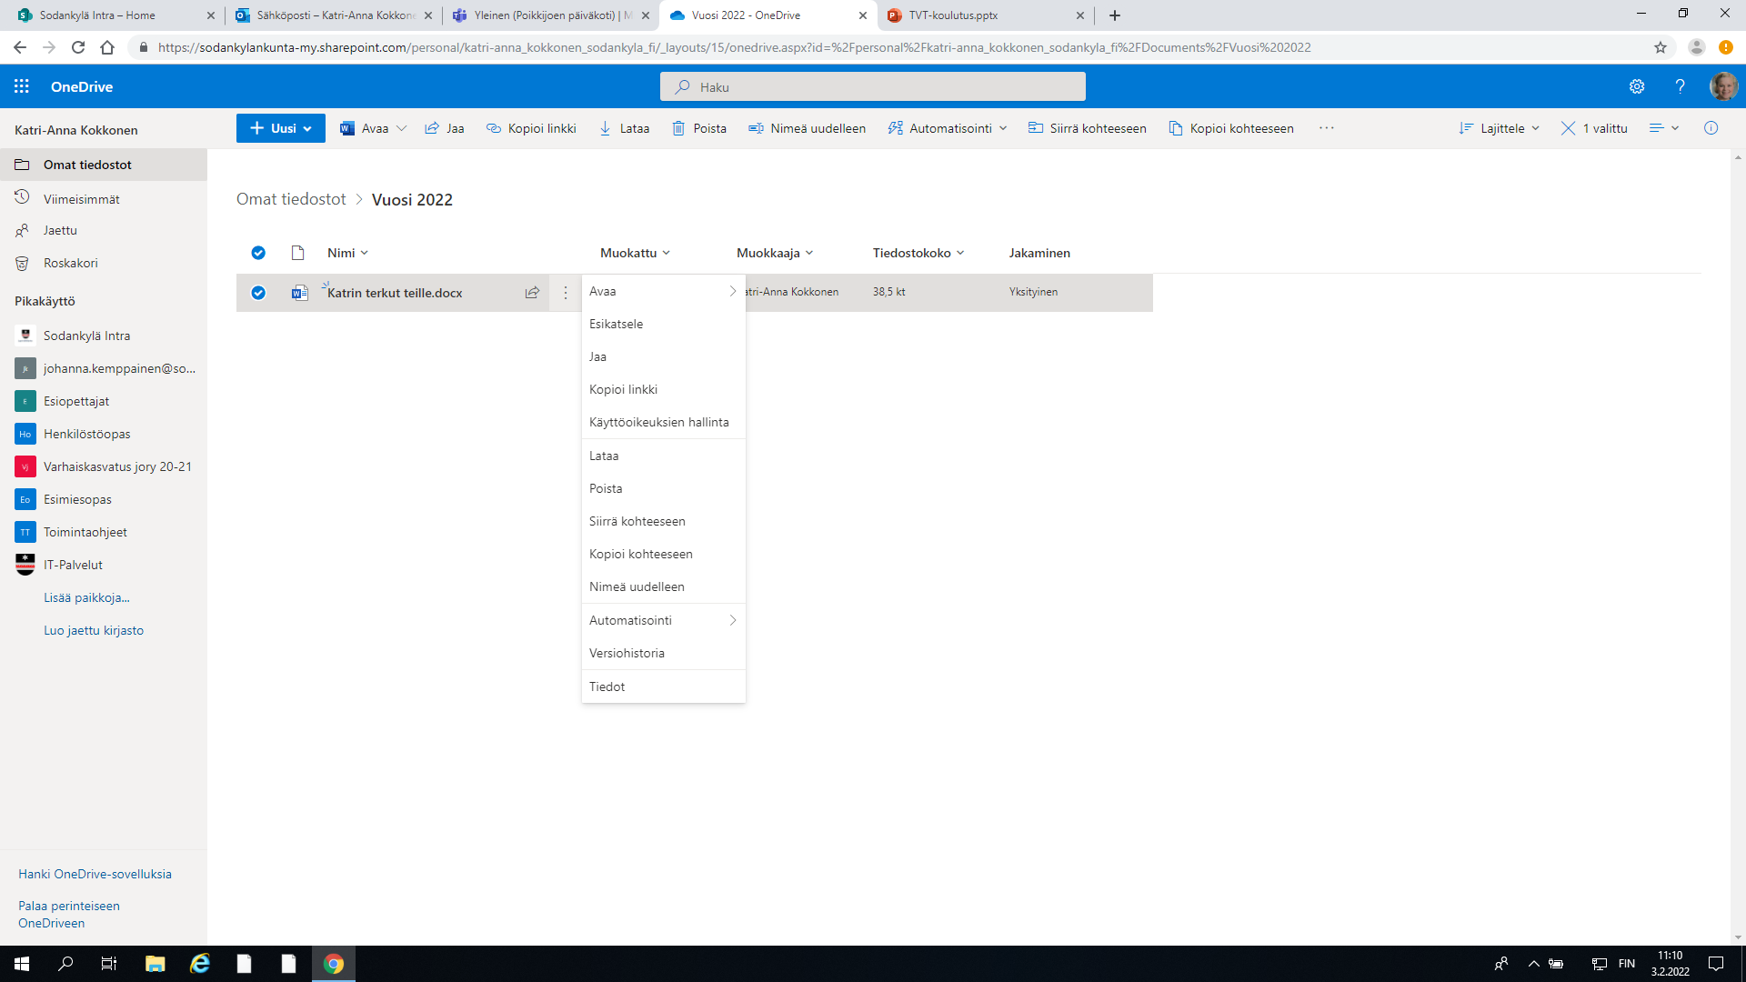
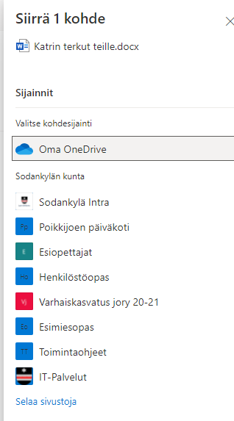
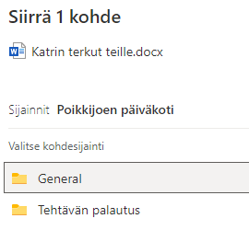
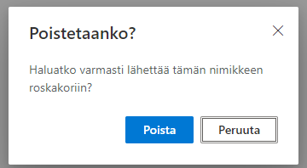
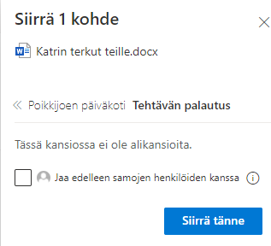
Painamalla 3 pistettä työn perässä, pääset poistamaan työn/kansion jne. Sen kautta pääset myös jakamaan sen vaikka TEAMSiin tai antamaan toiselle siihen käyttöoikeuden.
Valitse henkilöt ja paina lähetä. Henkilöt saavat sähköpostiin linkin, jonka kautta pääsevät käyttämään tiedostoasi.
Voit jakaa käyttöoikeuden valitsemillesi henkilöille.
Poistaa valitun asiakirjan. Valtsemalla poista, asiakirja/ kansio poistuu.
Voit jakaa tiedoston esim. Päiväkodin TEAMSiin.
1. Paina kopioi kohteeseen
2. Valitse tiimi, mihin haluat tiedoston jakaa.
3. Valitse kansio, mihin haluat jakaa.
4. Paina SIIRRÄ TÄNNE.

Slide 20
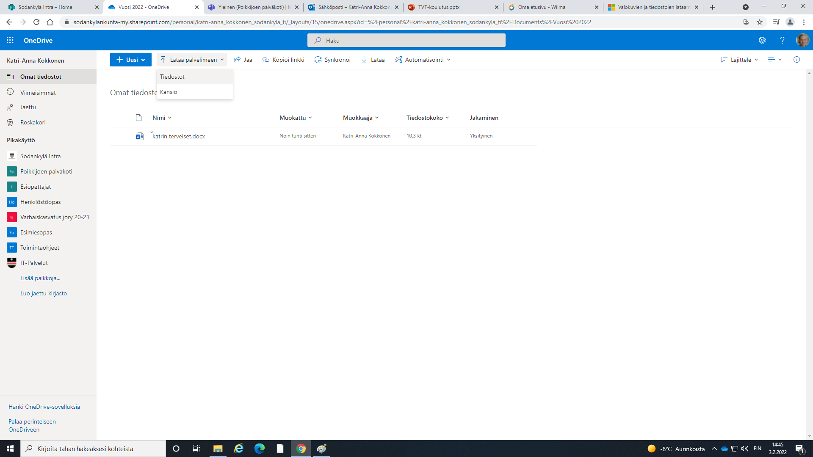
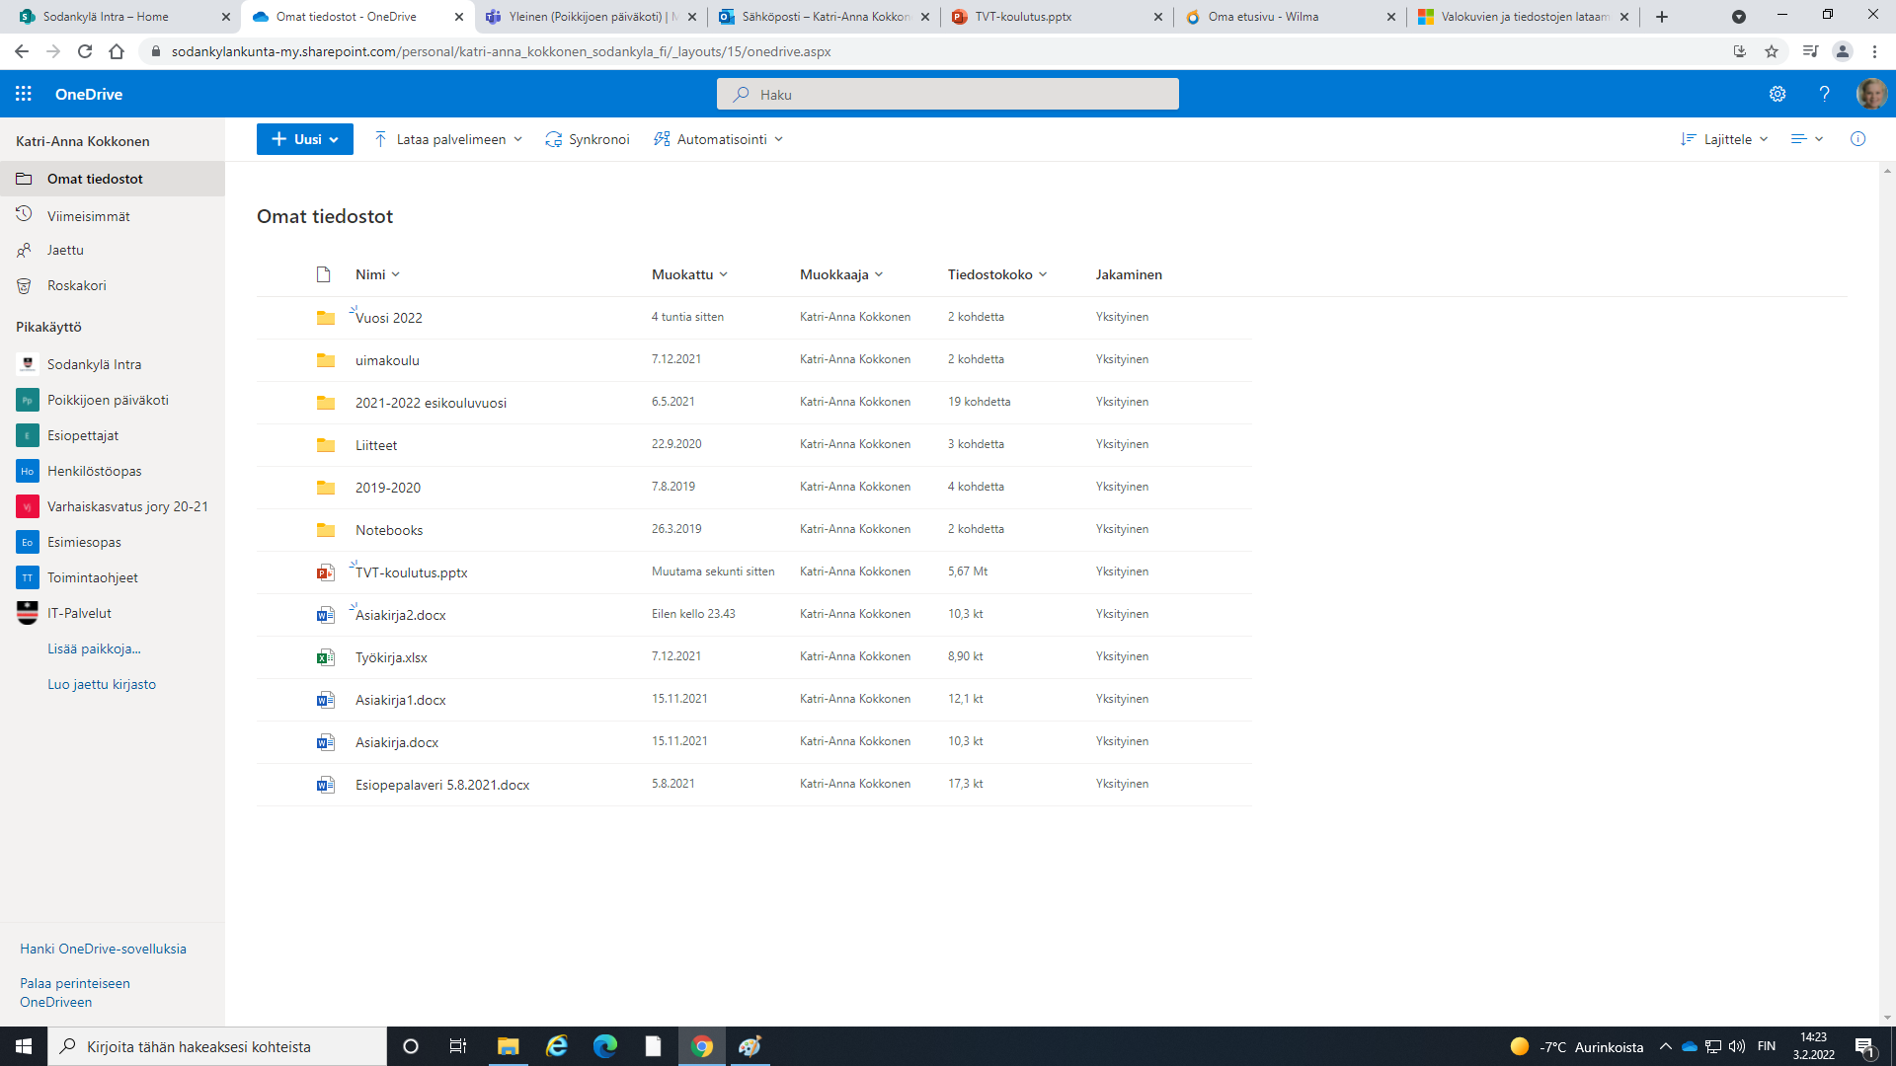
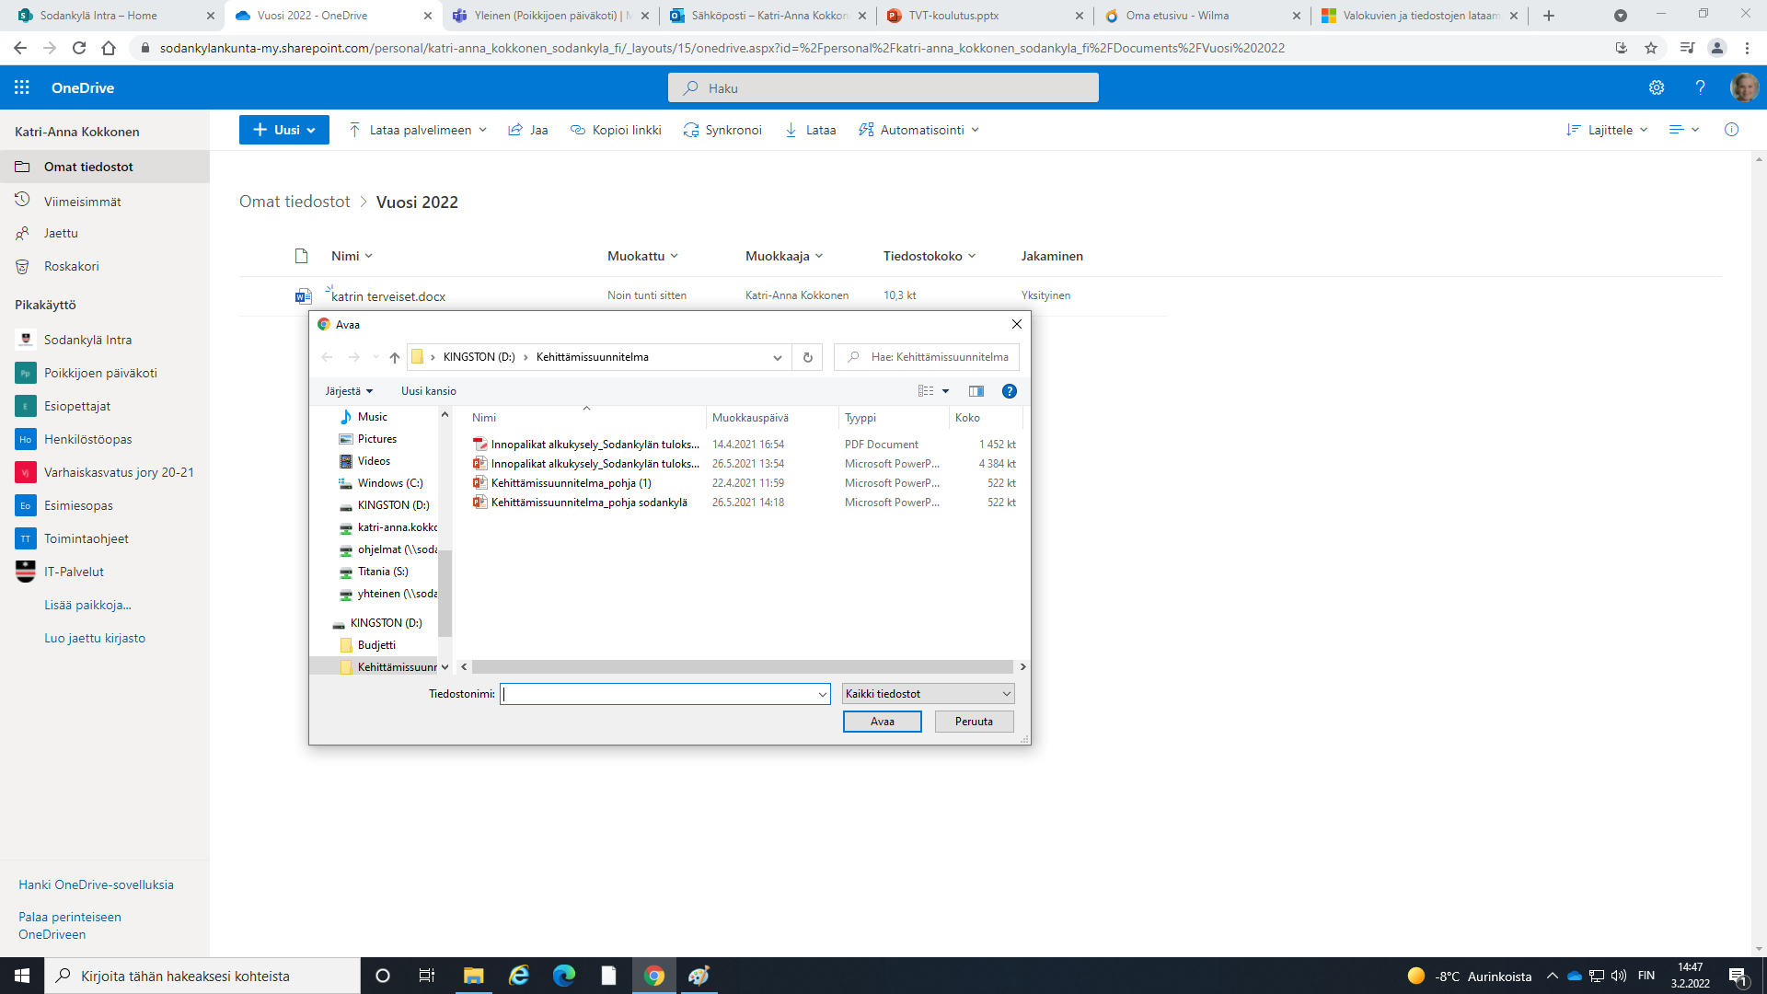
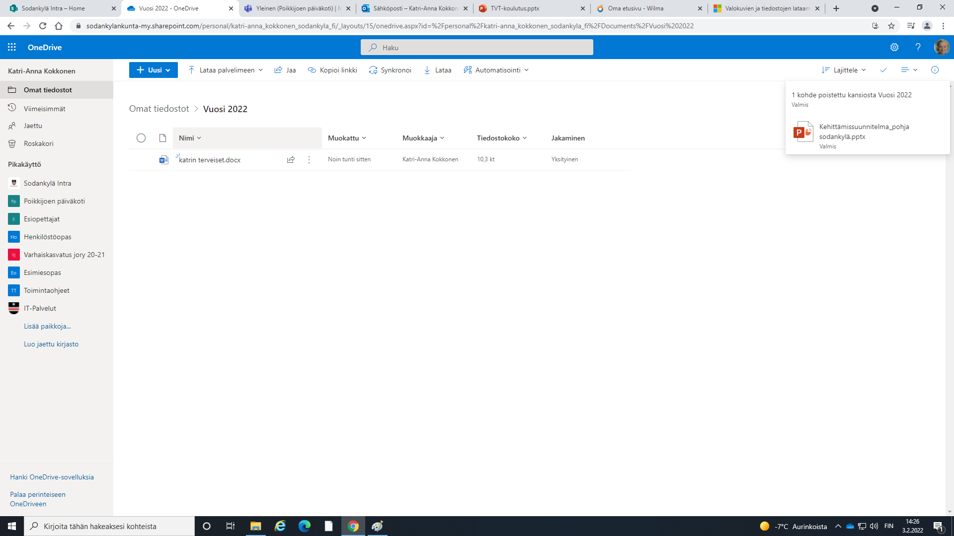
Vanhojen tiedostojen siirtäminen OneDriveen (esim. Muistitikulta/ tietokoneelta)
1. Avaa OneDrive
2. Valitse kansio, mihin haluat tiedostot siirtää.
3. Valitse lataa palvelimeen tiedosto tai kansio
4. Valitse tiedostot/kansiot koneelta ja paina avaa.
3.
1.
4.
2.

